Slide 1
Algorithmen und Datenstrukturen
Prof. Dr. Ralf Möller
Universität zu Lübeck
Institut für Informationssysteme
Felix Kuhr (Übungen)
sowie viele Tutoren

Slide 2
Kürzeste Wege
Zentrale Frage: Wie komme ich am schnellsten von A nach B in einem Graphen, in dem Kanten Kosten zugeordnet werden?
Fälle:
Kantenkosten 1
DAG, beliebige Kantenkosten
Beliebiger Graph, positive Kantenkosten
Beliebiger Graph, beliebige Kosten

Slide 3
Kürzeste Wege
Zentrale Frage: Wie komme ich am schnellsten von A nach B?
B
A

Slide 4
Kürzeste Wege
Kürzeste-Wege-Problem:
gerichteter Graph G = (V, E)
Kantenkosten c : E⟶ℝ
SSSP (single source shortest path): Kürzeste Wege von einer Quelle zu allen anderen Knoten
APSP (all pairs shortest path): Kürzeste Wege zwischen allen Paaren
H. C. Joksch. The shortest route problem with constraints. J. Math. Analysis and Applications. 14, Seite 191–197, 1966

Slide 5
Kürzeste Wege
42
0
5
-∞
-∞
-∞
2
-3
0
-1
0
2
-2
+∞
-∞
s
0
-1
-3
-2
-1
-2
𝜇(s,v): Distanz zwischen s und v
∞ kein Weg von s nach v
𝜇(s,v) = -∞ Weg bel. kleiner Kosten von s nach v
min{ c(p) | p ist Weg von s nach v}

Slide 6
Kürzeste Wege
42
0
5
-∞
-∞
-∞
2
-3
0
-1
0
2
-2
+∞
-∞
s
0
-1
-3
-2
-1
-2
Wann sind die Kosten -∞?
Wenn es einen negativen Kreis gibt:
s
C
v
c(C)<0

Slide 7
Kürzeste Wege
Negativer Kreis hinreichend und notwendig für Wegekosten -∞.
Negativer Kreis hinreichend:
Weg q
s
C
v
c(C)<0
Weg p
Kosten für i-fachen Durchlauf von C: c(p) + i∙c(C) + c(q)
Für i⟶∞ geht Ausdruck gegen -∞.

Slide 8
Kürzeste Wege
Negativer Kreis notwendig:
Kosten v=-∞, also Kreis C vorhanden
l: minimale Kosten eines einfachen Weges von s nach v
Es gibt nicht einfachen Weg r von s nach v mit Kosten c(r)<l
r nicht einfach: Zerlegung von r in pCq, wobei C ein Kreis ist und pq ein einfacher Weg
Da c(r) < l ≤ c(pq) ist, gilt c(C)<0
Weg q
s
C
v
c(C)<0
Weg p

Slide 9
Kürzeste Wege in Graphen
Graph mit Kantenkosten 1:
Führe Breitensuche durch.
2
3
4
1
3
3
1
4
s
2
2

Slide 10
Kürzeste Wege in DAGs
Reine Breitensuche funktioniert nicht, wenn Kantenkosten nicht gleich 1.
2
1
2
4
2
1
8
1
1
1
7
3
1
2
2
3
1
2
9
s
2
4
5
6
1

Slide 11
Kürzeste Wege in DAGs
Korrekte Distanzen:
2
1
2
4
2
1
5
1
1
1
4
3
1
2
2
3
1
2
6
s
2
4
5
4
1

Slide 12
Kürzeste Wege in DAGs
Strategie: nutze aus, dass Knoten in DAGs topologisch sortiert werden können (alle Kanten erfüllen a<b)
a
b
4
2
5
1
10
2
2
1
9
1
6
1
3
1
2
3
11
1
2
1
s
2
4
8
7
1

Slide 13
Kürzeste Wege in DAGs
Strategie: Betrachte dann Knoten in der Reihenfolge ihrer topo-logischen Sortierung und aktualisiere Distanzen zu s
4
2
5
1
2
4
10
2
2
1
5
9
1
1
6
1
6
3
3
4
1
2
2
3
11
1
2
6
1
s
2
4
5
6
8
7
4
1

Slide 14
Kürzeste Wege in DAGs
Strategie:
Topologische Sortierung der Knoten
Aktualisierung der Distanzen gemäß der topologischen Sortierung
Warum funktioniert das??

Slide 15
Kürzeste Wege in Graphen
Allgemeine Strategie:
Am Anfang, setze d(s):=0 und d(v):=∞ für alle Knoten v ∈ V \ {s}
Für jeden besuchten Knoten u, aktualisiere die Distanzen der Knoten v mit (u,v)∈ E, d(v) := min{d(v), d(u)+c(u,v)}
Besuche Knoten in einer Reihenfolge, die sicherstellt, dass mindestens ein kürzester Weg von s zu jedem v gefunden ist, bevor v expandiert wird
u
d₅
c(u,v)
v
d₂
d₃
d₄
c₂₃
c₃₄

Slide 16
Kürzeste Wege in DAGs
Es gilt: Expansion in topologischer Reihenfolge führt zu richtigen Distanzen
Zurück zur Strategie:
Topologische Sortierung der Knoten
Aktualisierung der Distanzen gemäß der topologischen Sortierung
Wie führe ich eine topologische Sortierung durch?

Slide 17
Kürzeste Wege in DAGs
Beispiel:
: Knoten momentan in Queue q
Nummerierung nach Einfügereihenfolge
2
1
4
6
2
1
10
2
1
1
9
5
1
2
3
3
1
2
11
1
2
4
8
7
1

Slide 18
Kürzeste Wege in DAGs
Topologische Sortierung:
Verwende eine FIFO Queue q und Zähler n := 1
Bei Einfügen von v in q: num(v) := n; n := n+1
Anfangs enthält q alle Knoten, die keine eingehende Kante haben (Quellen).
Solange q nicht leer
Entnehme u aus q und markiere alle (u, v) ∈ E. Falls alle Kanten nach v markiert, füge v in q ein.
Erfolg, falls alle Knoten nummeriert

Slide 19
Kürzeste Wege in DAGs
Korrektheit der topologischen Nummerierung: Knoten wird erst dann nummeriert, wenn alle Vorgänger nummeriert sind.
2
1
4
6
2
1
10
2
1
1
9
5
1
2
3
3
1
2
11
1
2
4
8
7
1

Slide 20
Kürzeste Wege in DAGs
Laufzeit: Zur Bestimmung aller Knoten ohne eingehende Kante muss Graph einmal durchlaufen werden. Danach wird jeder Knoten und jede Kante genau einmal betrachtet, also Zeit O(n+m).
2
1
4
6
2
1
10
2
1
1
9
5
1
2
3
3
1
2
11
1
2
4
8
7
1

Slide 21
Kürzeste Wege in DAGs
Bemerkung: topologische Sortierung kann nicht alle Knoten nummerieren genau dann, wenn Graph gerichteten Kreis enthält (kein DAG ist)
Test auf DAG-Eigenschaft
2
1
4
6
2
1
10
2
1
1
9
5
1
2
3
3
1
2
11
1
2
4
8
7
1

Slide 22
Kürzeste Wege in DAGs
DAG-Strategie:
Topologische Sortierung der Knoten Laufzeit O(n+m)
Aktualisierung der Distanzen gemäß der topologischen Sortierung Laufzeit O(n+m)
Insgesamt Laufzeit O(n+m).

Slide 23
Dijkstras Algorithmus
Nächster Schritt: Kürzeste Wege für beliebige Graphen mit positiven Kanten.
Problem: besuche Knoten eines kürzesten Weges in richtiger Reihenfolge
Lösung: besuche Knoten in der Reihenfolge der kürzesten Distanz zur Quelle s
w
s
0
d₁
d₂
d₃
d₄
v
Edsger W. Dijkstra: A note on two problems in connexion with graphs. In: Numerische Mathematik. 1, S. 269–271, 1959

Slide 24
Dijkstras Algorithmus
Am Anfang, setze d(s):=0 und d(v):=∞ für alle Knoten. Füge s in Prioritätswarteschlange q ein, wobei die Prioritäten in q gemäß der aktuellen Distanzen d(v) von s zu v definiert sind.
Wiederhole, bis q leer:
Entferne mittels deleteMin(q) aus q den Knoten u mit niedrigstem d(u)
Für alle (u, v) ∈ E, setze d(v) := min{d(v), d(u)+c(u,v)}.
Falls v noch nicht in q war,
dann füge v in q ein,
sonst verringere Kosten von v mit decreaseKey(v, q, 𝛥), sofern 𝛥 < 0

Slide 25
Dijkstras Algorithmus
Beispiel: ( : aktuell, : fertig)
1
1
∞
∞
3
2
1
2
∞
1
4
2
∞
∞
4
4
5
1
∞
2
2
3
1
s
2
∞
3
5
∞
5
2

Slide 26
Dijkstras Algorithmus
procedure Dijkstra(s: NodeId) d=<∞,…,∞>: NodeArray of ℝ ∪ {-∞,∞} d[s]:=0 q=<s>: PQ mit Schlüssel d so dass d(x) = d[x] while not mtQueue?(q) do u := deleteMin(q) // u: min. Distanz zu s in q for e=(u,v) ∈ E do dv := d[v]; if dv = ∞ then insert(v, q) // v schon in q? else if dv > d[u]+c(e) then // aktualisiere d[v] d[v]:=d[u]+c(e) decreaseKey(v, q, dv-d[v])

Slide 27
Dijkstras Algorithmus
Laufzeit:
T_{Dijkstra} ∈ O(n(T_{DeleteMin}(n)+T_{Insert}(n)) + m∙ T_{decreaseKey}(n))
Binärer Heap: alle Operationen O(log n), also T_{Dijkstra} ∈ O((m+n)log n)
Fibonacci Heap:
T_{DeleteMin}(n) = T_{Insert}(n) ∈ O(log n)
T_{decreaseKey}(n) ∈ O(1)
Damit T_{Dijkstra} ∈ O(n log n + m)

Slide 28
Dijkstra-Algorithmus: Vergleich mit m = n²
(m+n)log n mit binärem Heap
m+n log n mit Fibonacci-Heap
Erstellt mit Wolfram Alpha

Slide 29
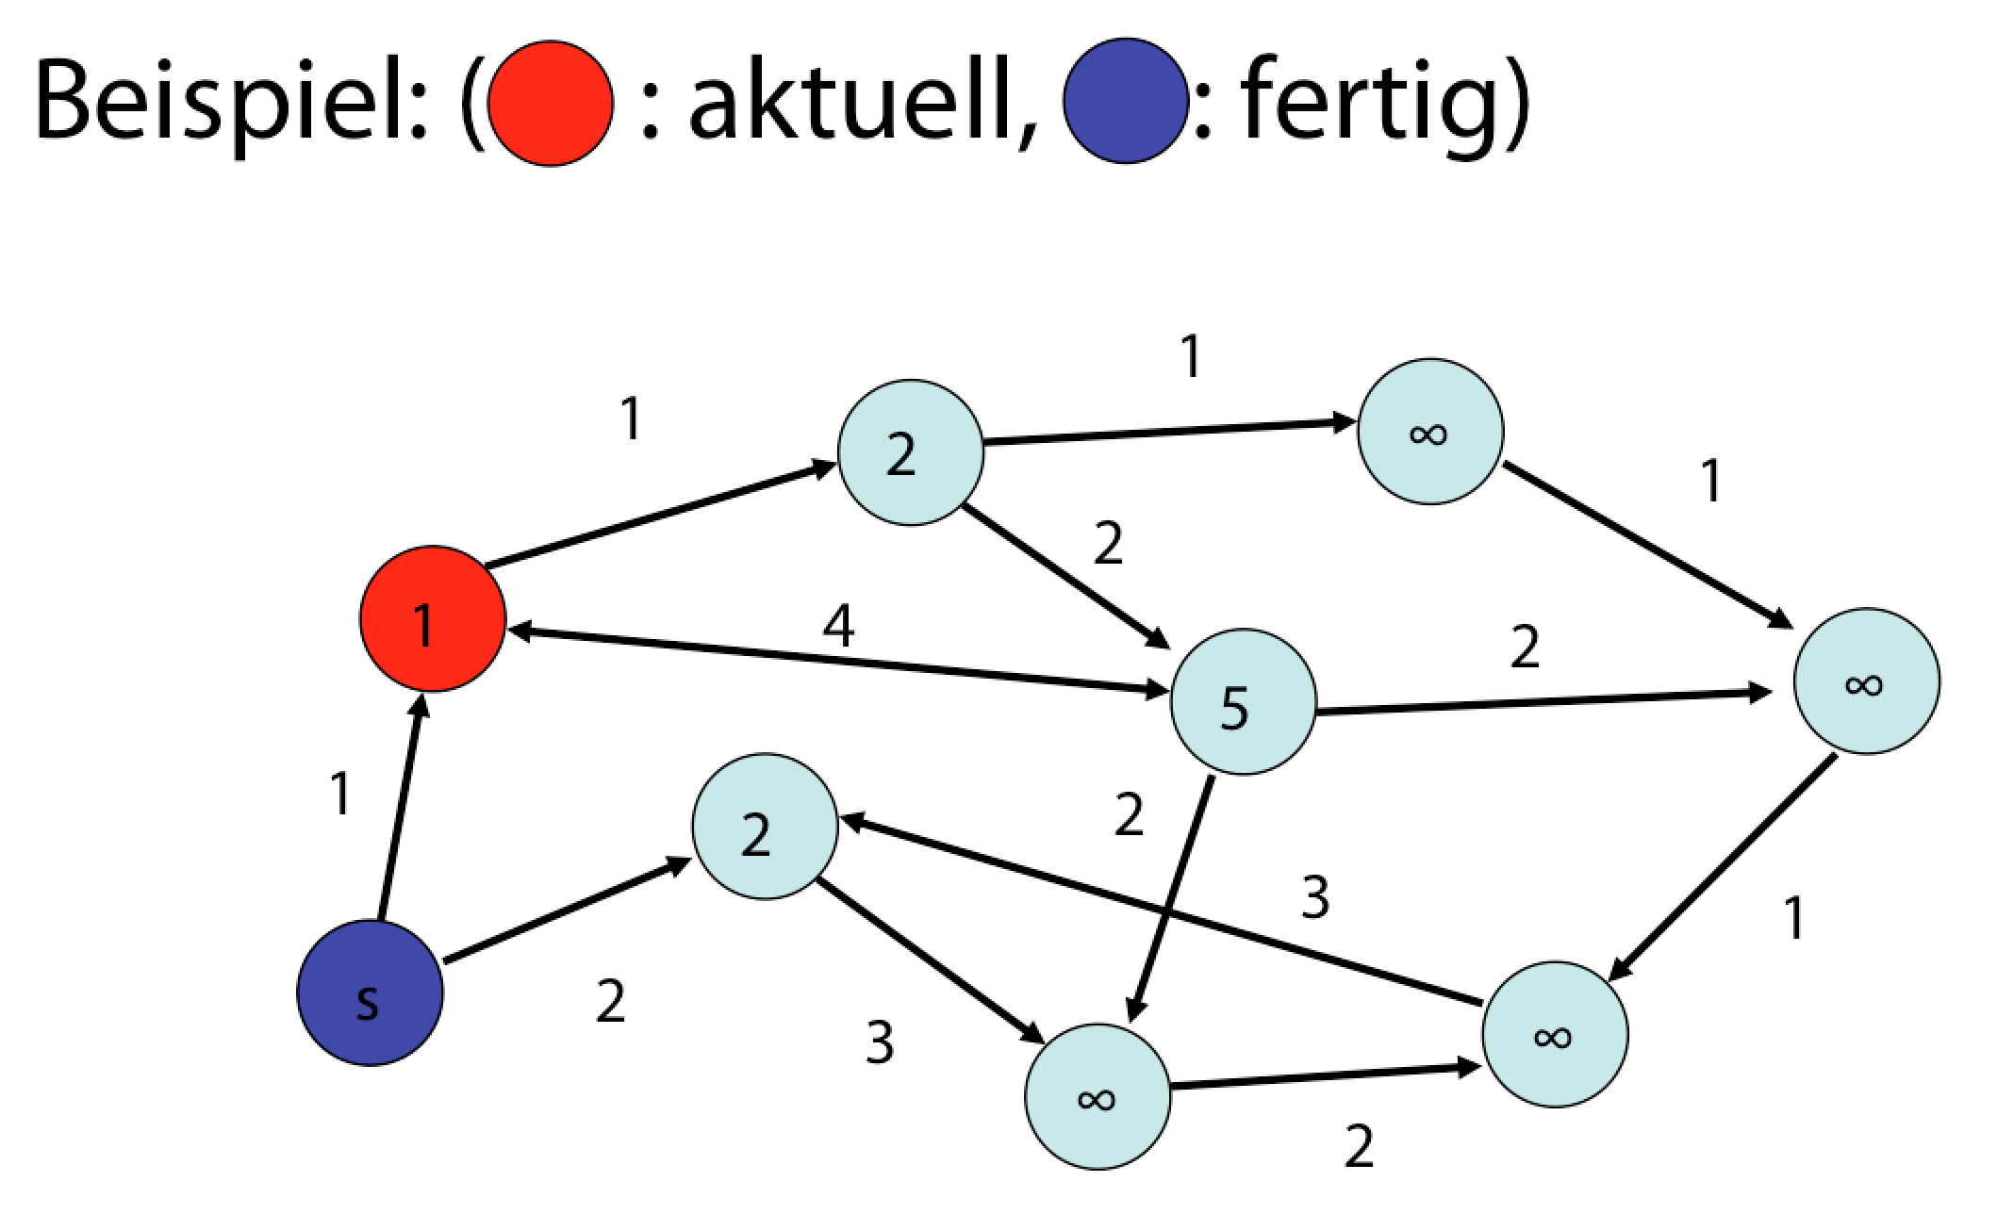
Kürzeste Wege
Nachteil der bisherigen Verfahren:
Nur Länge des kürzesten Weges bestimmt
Zur Wegebestimmung muss Rückzeiger verwaltet werden

Slide 30
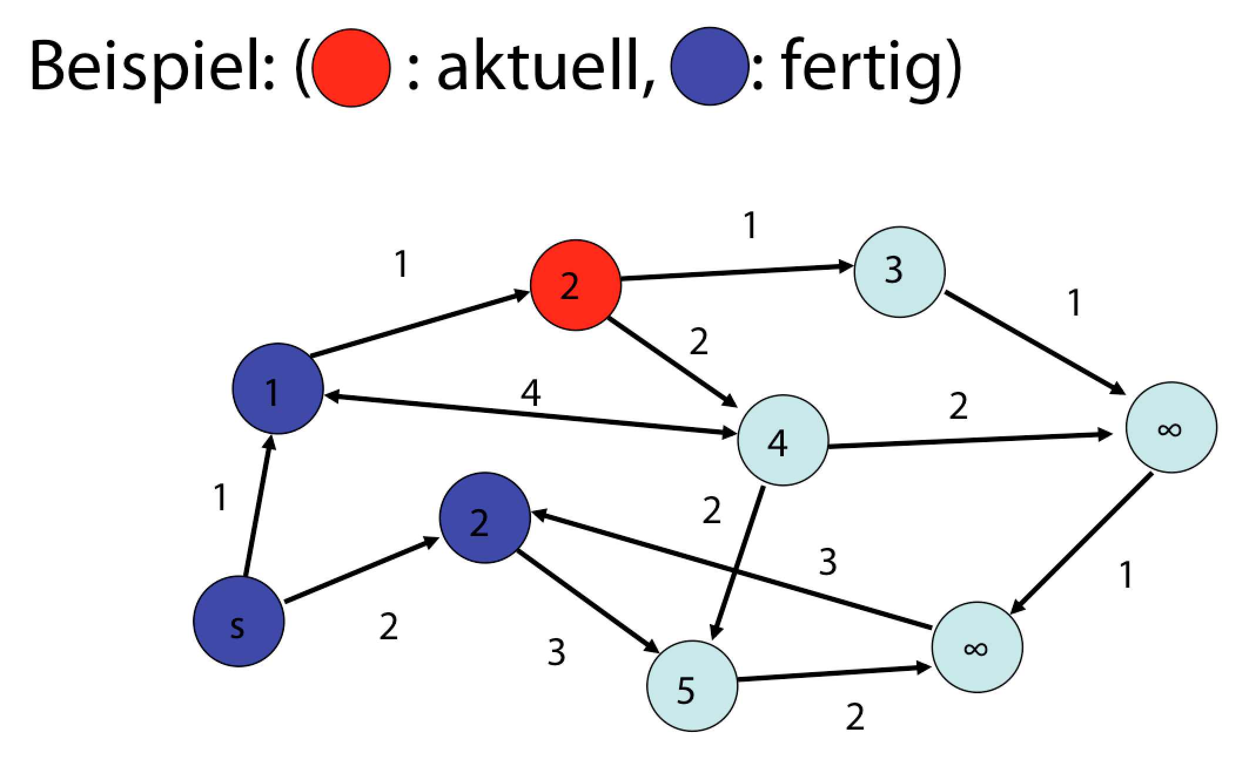
Kürzeste Wege
Nachteil der bisherigen Verfahren:
Nur Länge des kürzesten Weges bestimmt
Zur Wegebestimmung muss Rückzeiger verwaltet werden

Slide 31
Zusammenfassung
Single-Source Shortest Paths
Negative Kreise
Kürzeste Weg in gerichteten Graphen
Topologische Sortierung
Dijkstra’s Algorithmus

